Slide 1
第二章 逻辑代数基础
2.1 逻辑代数的基本概念
2.2 逻辑代数的基本定理和规律
2.3 逻辑函数表达式的形式与变换
2.4 逻辑函数的化简

Slide 2
2.1.1 三种基本运算
逻辑代数是采用二值逻辑运算的基本数学工具，主要研究数字电路输入和输出之间的因果关系，即输入和输出之间的逻辑关系。
逻辑代数是用代数的形式研究逻辑问题的数学工具。
逻辑变量：用字母表示变量，一个命题只能有两种逻辑值：
逻辑真：用“1”表示——条件具备，事件发生
逻辑假：用“0”表示——条件不具备，事件不发生

Slide 3
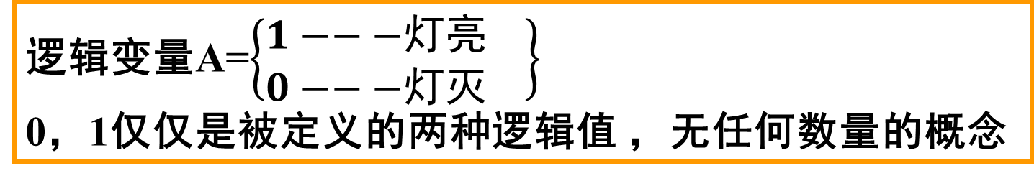
2.1.1 三种基本运算
什么事物可定义为一个逻辑变量？
该事物只有两种完全对立的可能性
例：命题：信号灯是亮着的。

Slide 4
2.1.1 三种基本运算
一、逻辑代数的定义
定义：逻辑代数L是一个封闭的代数系统，它由一个逻辑变量集K、常量0和1以及“逻辑乘(与)”、 “逻辑加(或)”、“逻辑反(非)”三种基本运算所构成，记为： L={ K , + , · , - , 0 , 1 }

Slide 5
二、逻辑代数的三个基本运算
1、与运算
A
B
E
F
若定义开关闭合为1，断开为0。灯亮为1，灯灭为0。
真值表
功能表
A B F
A B F
0 0 0
断 断 灭
0 1 0
断 闭 灭
1 0 0
闭 断 灭
1 1 1
闭 闭 亮

Slide 6
定义：某个事件受若干个条件影响，若所有的条件都齐备，该事件才能成立，这样的逻辑关系被称为逻辑乘(与)。
即 F＝f(A，B)＝A∧B=A·B＝AB
实现逻辑乘的逻辑电路称为与门。
与门的逻辑符号为：
A
A
A
F
&
F
F
B
B
B
曾用符号
国标符号
美国符号

Slide 7
A
2、或运算
若定义开关闭合为1，断开为0。灯亮为1，灯灭为0。
E
F
B
真值表
功能表
A B F
A B F
0 0 0
断 断
灭
0 1 1
断 闭
亮
1 0 1
闭 断
亮
1 1 1
闭 闭
亮

Slide 8
定义：一个事件的成立与否有许多条件，只要其中一个或几个条件成立，事件便成立，这样的逻辑关系被称逻辑加（或）。
即：F＝f(A，B)＝A∨B＝A＋B
实现逻辑加的电路称或门。
或门的逻辑符号为：
A
A
A
+
F
≥1
F
F
B
B
B
曾用符号
国标符号
美国符号

Slide 9
R
3、非运算
若定义开关闭合为1，断开为0。灯亮为1，灯灭为0。
E
A
F
真值表
功能表
A F
A F
0 1
断 亮
1 0
闭 灭

Slide 10
定义：一个事件的成立取决于条件的否定，即事件与事件的成立条件之间构成矛盾，这样的逻辑关系称逻辑反（非）。
函数式为：F＝A 。
完成逻辑反运算的电路称非门。
非门的逻辑符号为：
A
F=A
A
1
F=A
A
F=A
曾用符号
国标符号
美国符号

Slide 11
2.1.2逻辑函数及逻辑函数间的相等
一、逻辑函数的定义
(1)逻辑变量和逻辑函数的取值只有0和1。
(2)函数和变量之间的关系由“与、或、非”三种基本运算决定。
设某一逻辑电路的输入为A₁A₂……A_{n}，输出函数为F，当A₁A₂……A_{n}的值确定之后，F的值就唯一的确定了，则称F为A₁A₂……A_{n}的逻辑函数。记为： F＝f(A₁A₂……A_{n})

Slide 12
二、逻辑函数的相等
设有F₁＝f₁(A₁A₂……A_{n})、F₂=f₂(A₁A₂……A_{n})如果对应A₁A₂……A_{n}的任一组取值，F₁和F₂的值都相等，则称F₁和F₂相等。计为F₁＝F₂ 。
判断两个逻辑表达式是否相等的方法有：
1、列表法
2、利用逻辑代数的公理、定理和规则证明。

Slide 13
2.1.3 逻辑函数的表示方法
一、真值表
主要用于直观的观察变量和函数之间的关系 *
二、逻辑函数表达式
主要用于获得逻辑电路图 *
三、卡诺图
主要用于逻辑函数化简
四、时序图、时间图
主要用于工作波形图 *

Slide 14
2.2 逻辑代数的基本定理和规律
2.2.1 逻辑代数的基本定理
一、公理

Slide 15
公理1 交换律
公理2 结合律

Slide 16
公理3 分配律
公理4 0-1律
公理5 互补律

Slide 17
三、基本定律
定律1 重叠律
定律2 吸收律
定律3 消去律

Slide 18
定律4 并项律
定律5 复原律

Slide 19
定律6 冗余律
在两个乘积项中，若有一个变量是互反的，那么由这两个乘积项中的其它变量组成的新的乘积项就是多余的，可以消去。

Slide 20
证明冗余律：
左式=
= 右式
冗余律推广：
证明：
左式
= 右式

Slide 21
七、摩根律
证：用真值表法证明
0 0 0 1 1 1 1
0 1 0 1 1 0 1
1 0 0 1 0 1 1
1 1 1 0 0 0 0

Slide 22
2.2.2 重要规则
一、代入规则
任何一个含有变量A的逻辑等式，如果将所有出现A的位置都代之以同一个逻辑函数F，则等式仍然成立。
例：对摩根律
令 代入式中
则：

Slide 23
以此推广得到摩根律的一般形式:

Slide 24
二、反演规则
即由
求反函数
0 1
1 0
+
+
使用反演规则时，应注意保持原函数式中的运算符号的优先顺序不变。另外不属于单个变量上的反号应保持不变。

Slide 25
例1：
例2：
(直接去掉反号)
其实反演规则就是摩根律的推广。
例3：
按反演规则可直接写出：

Slide 26
若用摩根律则先对原函数两边取非，得：

Slide 27
三、对偶规则
由 F(A，B，C )求F'(A，B，C )
0
1
1
0
+
+
结论：
若一个定理是正确的，则其对偶式也一定正确。
若两个逻辑式相等，则它们的对偶式也相等。
(F')'=F 即对对偶式再求对偶就得原函数本身。

Slide 28
利用对偶规则可以简化等式的证明。
例：试证 A+BC=(A+B)(A+C)
令: F₁=A+BC F₂=(A+B)(A+C)
求两个函数的对偶:
F₁'=A(B+C)=AB+AC F₂'=AB+AC
可知：F₁'= F₂'
所以F₁=F₂ 得证

Slide 29
四、展开规则
一个多变量函数F=f(X₁,X₂,···, X_{n})，可以将其中任意一个变量，例如X₁分离出来，并展开成：
上述算式之正确性的验证只要令X₁=0或1分别代入便知。

Slide 30
例：试化简下列函数：
解：

Slide 31
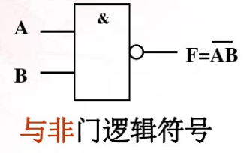
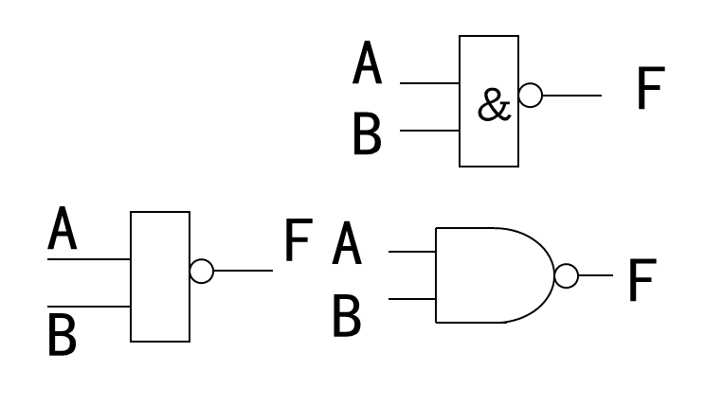
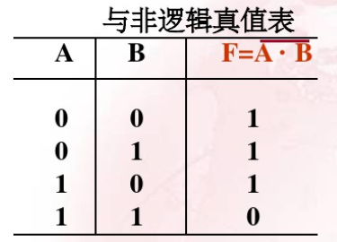
4、与非运算
与逻辑和非逻辑的复合逻辑，可以看成与逻辑后面加了一个非逻辑
与非门的逻辑功能可概括为“有0输出1，全1输出0”。

Slide 32
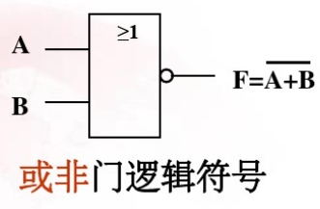
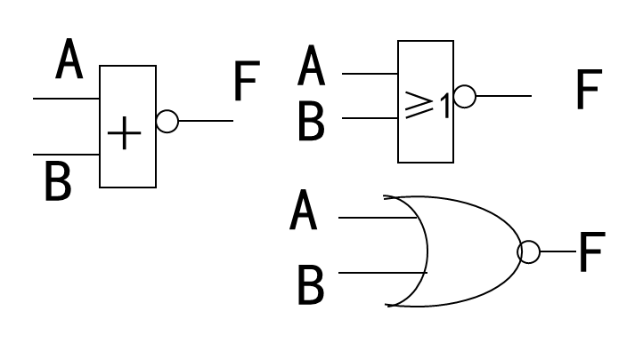
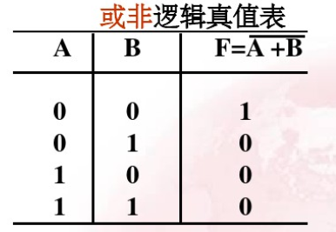
5、或非运算
或逻辑和非逻辑的复合逻辑，可以看成或逻辑后面加了一个非逻辑
或非门的逻辑功能可概括为“有1输出0，全0输出1”。

Slide 33
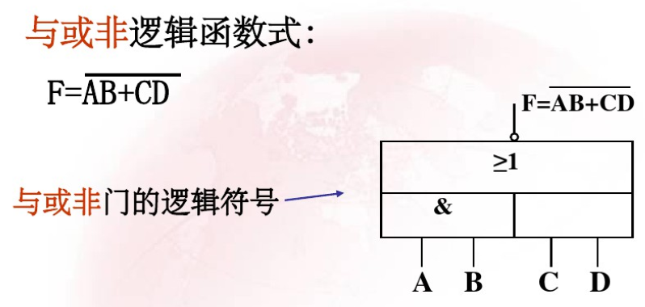
6、与或非运算
与或非逻辑是3种基本逻辑运算的组合，可以看成与逻辑和或非逻辑的组合。
与非门的逻辑功能可概括为“每组有0输出1，某组全1输出0”。

Slide 34
A
B
F
+
C
D
A
&
B
F=AB+CD
≥1
1
A
＆
B
F
C
&
≥1
D
C
D
A
B
F
C
D

Slide 35
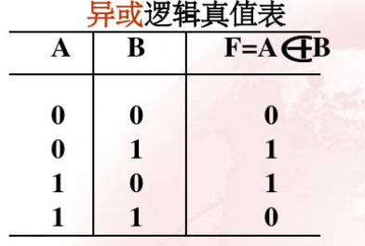
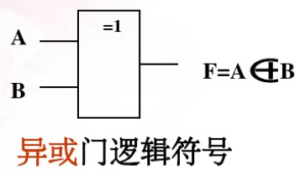
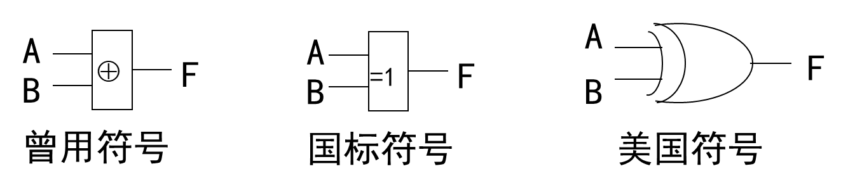
7、异或运算
异或逻辑的功能：逻辑变量取值相同输出为0，不同为1。

Slide 36
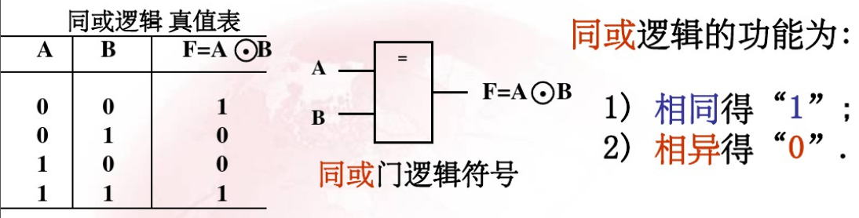
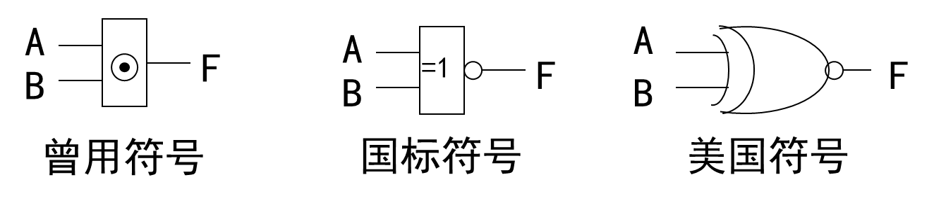

8、同或运算
同或和异或互为反函数：

Slide 37
异或和同或的真值表如下:
A B A B A B
0 0 0 1
0 1 1 0
1 0 1 0
1 1 0 1
结论：偶数个变量的异或和同或是互反的，奇数个变量的异或和同或是相同的。

Slide 38
异或和同或的基本运算公式
(1) 1 0=0 1=1 0 1=1 0=0
0 0=0 1 1=1
1 1=0 0 0=1
(2) 0 A=A 1 A=A
1 A=A 0 A=A
A A=0 A A=1
A A=1 A A=0

Slide 39
(3) 交换律
A B=B A A B=B A
(4) 结合律
A (B C)=(A B) C
A (B C)=(A B) C
(5) 分配律
A(B C)=AB AC
证: 右式=ABAC+ABAC=AB(A+C)+AC(A+B)
=ABC+ABC=A(B C)=左式

Slide 40
A+(B C)=(A+B) (A+C)
证:右式=A+BA+C+(A+B)(A+C)=ABC+A+BC
=A+BC+BC=A+(B C)=左式
(6) 因果互换律
A B C
0 0 0
0 1 1
0 1
1 1 0
若 A B=C 则 A C=B 或 B C=A
若 A B=C 则 A C=B 或 B C=A

Slide 41
(7) 常用式子
1 (1的个数为奇数)
A₁ A₂ A_{n}=
0 (1的个数为偶数)
1 (0的个数为偶数)
A₁ A₂ A_{n}=
0 (0的个数为奇数)

Slide 42
2.2.4 正逻辑与负逻辑
各种逻辑运算最终是通过相应的逻辑门来实现的。如果把门电路的输入、输出电压的高电平赋值为“1”，低电平赋值为“0”，这种关系称为正逻辑关系。
如果把门电路的输入、输出电压的高电平赋值为“ 0”，低电平赋值为“ 1”，这种关系称为负逻辑关系。

Slide 43
同一个逻辑电路，在不同的逻辑假定下，其逻辑功能是完全不同的。
如下表：
正逻辑 负逻辑
与门 或门
或门 与门
与非门 或非门
或非门 与非门
异或门 同或门
同或门 异或门

Slide 44
由上可见：同一个电路的正逻辑表达式与负逻辑表达式互为对偶式。
如：正逻辑与门F=AB，对应负逻辑的或门F=A+B。
A
F
≥1
&
B

Slide 45
例：正逻辑的与门等价负逻辑的或门
电平表 正逻辑 负逻辑
输入 输出 真值表 真值表
V_{A} V_{B} V_{F} A B F A B F
0V 0V 0V 0 0 0 1 1 1
0V +3.6V 0V 0 1 0 1 0 1
+3.6V 0V 0V 1 0 0 0 1 1
+3.6V +3.6V +3.6V 1 1 1 0 0 0

